Slide 1
Papel de la broncoscopia y sus técnicas derivadas
EPID COMO EXPRESIÓN DE TOXICIDAD FARMACOLÓGICA
Mª Jesús Barranco Simó

Slide 2
Introducción. Papel de la broncoscopia en el diagnóstico de EPI-IF: - LBA. - Cepillo protegido. - Biopsia pulmonar. LBA en neumonitis por Amiodarona Conclusiones.

Slide 3
Enfermedad pulmonar intersticial inducida por fármacos
EPI resultante de la exposición a fármacos que causan inflamación y posiblemente fibrosis intersticial.
La sospecha clínica aumenta a medida que se describen más casos secundarios a la exposición a la droga, aunque el diagnóstico definitivo se basa en la exclusión de otras causas.
Los fármacos reconocidos como causantes de EPI-IF son los antineoplásicos, antirreumáticos, la amiodarona y antibióticos. El diagnóstico puede ser particularmente desafiante cuando se administran múltiples fármacos potencialmente neumotóxicos.
El diagnóstico diferencial incluye patologías como neumonía infecciosa, neumonitis por radiación, hemorragia alveolar difusa, edema pulmonar y linfangitis carcinomatosa.
El diagnóstico y el tratamiento requieren un enfoque multidisciplinario.

Slide 4
Broncoscopia y LBA en EPI-IF
La broncoscopia juega un papel importante en el estudio de pacientes con sospecha de EPI-IF, descartando diagnósticos alternativos, especialmente infección oportunista y malignidad.
Otros diagnósticos como insuficiencia cardíaca congestiva, neumonitis por radiación o linfangitis carcinomatosa generalmente se diferencian de EPI-IF en función de las características de la TC y con apoyo de otras pruebas complementarias.

Slide 5
LBA
Muestra para microbiología: estudio bacterias y micobacterias, hongos, PJP, virus y proteínas asociadas con infecciones atípicas (galactomanano para la aspergilosis invasiva y β-glucano para PJP).
Muestra para citología: análisis y características de las distintas células. Ver macrófagos con hemosiderina, con inclusiones, con pigmentos…
Muestra para recuento celular, reconoce celularidad inflamatoria predominante.

Slide 6
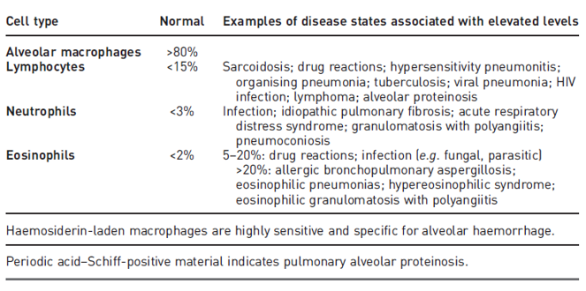
Diagnóstico diferencial según tipo celular en el LBA

Slide 7
Diagnóstico diferencial según tipo celular en el LBA

Slide 8
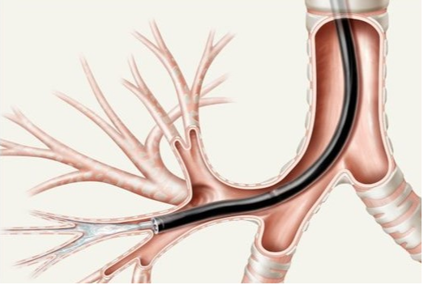
LBA en EPI-IF
La celularidad del LBA no es específico para EPI-IF, suele ser hipercelular, aumento de linfocitos, neutrófilos o eosinófilos.
Los hallazgos del LBA son heterogéneos pero pueden tener correlación con el tipo de daño causado por el fármaco. Puede ayudar a definir las características histopatológicas subyacentes de EPI-IF como neumonía eosinofílica o hemorragia alveolar.
La característica más frecuente del LBA de la EPI-IF es una alveolitis linfocítica con predominio de células CD8+, un aumento de células CD4+ se pueden ver con el uso de metotrexate, nitrofurantoína y sirolimus.
Se debe considerar realizar el LBA cuando hay una falta de mejoría clínica en la retirada del fármaco causal, a pesar del tratamiento con corticosteroides, o cuando el diagnóstico diferencial no es concluyente.

Slide 9
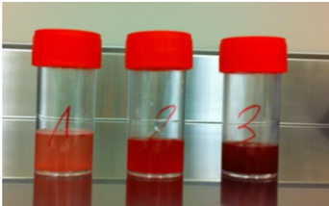
Causas de HEMORRAGIA ALVEOLAR.

Slide 10
LBA en HA . Macrófagos con hemosiderina.
Tinción de Perls.

Slide 11
Causas infecciosas de neumonía intersticial
Las causas infecciosas siempre deben ser consideradas en pacientes con EPI, particularmente si están inmunocomprometidos, tienen comorbilidades o están recibiendo múltiples tratamientos, porque estos pacientes tienen mayor riesgo de infecciones.
1- Virus (Influenza A y B, SARS CoV-2, VRS, CMV, VEB,.. ).
2- Bacterias ( Gram positivas, Gram negativas y micobacterias).
3- Hongos (Aspergillus, P. Jirovecci y, excepcionalmente Candida spp).
Muestras endoscópicas del lavado broncoalveolar (LBA) y cepillo protegido.
Los clínicos deben ser conscientes de la sensibilidad y especificidad de cada prueba, distinguir una verdadera infección de contaminación/colonización.

Slide 12
Infectious agents responsible for ILD.

Slide 13
Diagnóstico diferencial según tipo celular en el LBA

Slide 14
LBA linfocitario por M. tuberculosis.
Tinción azul de metileno.
BAAR con tinción de Ziehl-Neelsen.

Slide 15
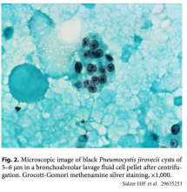
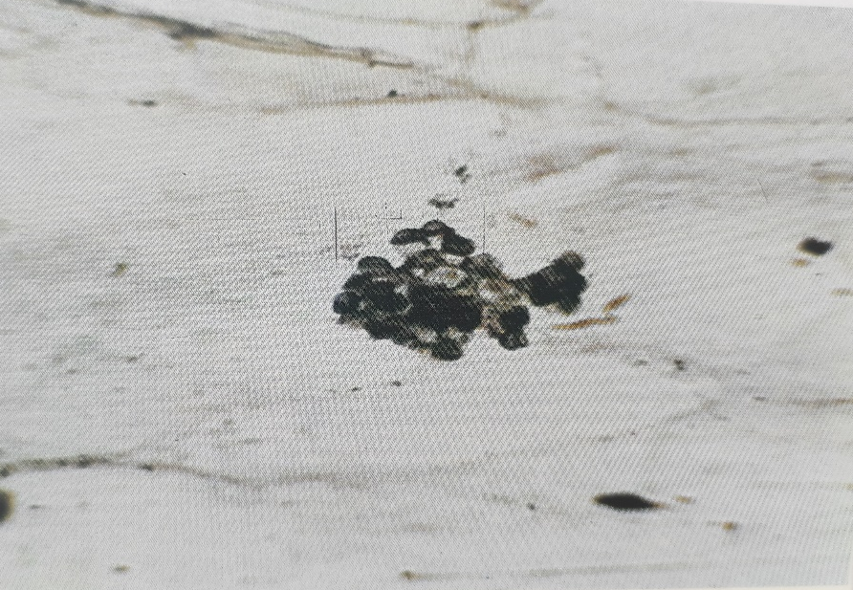
LBA con infección por P. Jirovecci
Quistes de P.Jirovecci con tinción de metamina-nitrato de plata de Gomori.

Slide 16
LBA infeccioso
Aspergillus con técnica de plata.
HE. Inclusión de CMV.

Slide 17
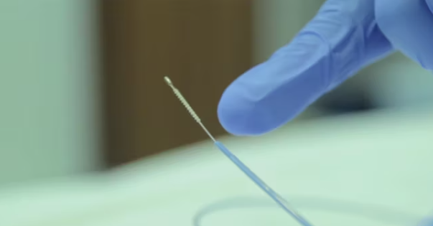
Muestras endoscópicas microbiológicas. Cepillo telescopado.
Forma de obtener muestras microbiológicas del árbol bronquial distal sin contaminación de las vías respiratorias superiores o el broncoscopio es el cepillo protegido o telescopado de doble luz con oclusión distal .
Es una técnica sencilla, rápida y bien tolerada que no prolonga en exceso la exploración y que, tomando medidas estériles de manipulación, puede orientarnos sobre la etiología de una infección.
La muestra se procesa para su cultivo cuantitativo, considerándolo positivo o como posible etiología de la infección cuando supera las 10³ UFC/ml o se observan microorganismos intracelulares.
No indicado en la búsqueda de microorganismos no saprófitos (Legionella spp., P.Jirovecci o el M. tuberculosis), en los que el BAS o LBA suelen ser suficientes.

Slide 18
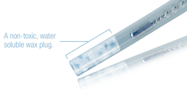
Muestras endoscópicas microbiológicas. Cepillo telescopado.

Slide 19
Biopsia pulmonar en EPI-IF
El diagnóstico de EPI-IF rara vez requiere confirmación histológica.
La biopsia, ya sea durante la broncoscopia (BTB/crioBTB) o cirugía (preferiblemente por VATS) se debe restringir a casos muy seleccionados, aquellos que vayan a implicar cambios en la terapia.
Los hallazgos histopatológicos relacionado con enfermedad por drogas no son específicos ni patognomónicos.
La EPI-IF puede presentar múltiples patrones histológicos, y cada medicamento puede estar relacionado con más de un patrón.

Slide 20
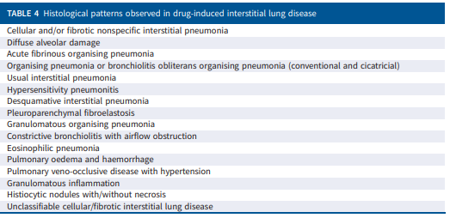
Patrones histológicos en EPI-IF

Slide 21
LBA de neumonitis por Amiodarona
El patrón celular es inespecífico.
Es característica la presencia de una alveolitis linfocitaria con predominio de CD8 o neutrofílica, acompañada de macrófagos “espumosos” por acumulación de fosfolípidos en forma de inclusiones lamelares en la m.e.
No es patognomónico de toxicidad pulmonar, se pueden encontrar en la mitad de los pacientes que reciben amiodarona. Por el contrario, en ausencia de macrófagos espumosos, el diagnóstico de pulmón por amiodarona es poco probable.
Neumonía eosinófila, en el LBA macrófagos espumosos con eosinofilia >25%, y requiere la exclusión de otras causas (p.e. infecciones parasitarias, fúngicas y vasculitis).
Neumonía organizada, SDRA, HAD.

Slide 22
LBA de neumonitis por Amiodarona. Macrófagos espumosos.
Macrófagos con citoplasma espumoso.
Stevens A, Lowe J, Histología humana. 2ª ed. Mosby, Londres, 1997.

Slide 23
Neumonía Eosinófila por Daptomicina

Slide 24
Broncoscopia en EPI-IF
PUNTOS A DESTACAR:
El diagnóstico de EPI-IF es de exclusión.
La broncoscopia con LBA son útiles herramientas diagnósticas.
El papel fundamental es para descartar infección, puede diagnosticar hemorragia alveolar y linfangitis carcinomatosa/ diseminación tumoral.

Slide 25
MUCHAS GRACIAS

